Slide 1
项目2系统设计基础：ASP.Net MVC 5
课程教师：余剑
电子邮件：alex.yjian@gmail.com

Slide 2
课程目标
初步掌握过程交付产品的生产技能和相应的基础知识
根据课堂提供的实训项目过程最佳实践，能够组织符合自己情况的项目实践
完成本课程要求的实训项目任务内容和目标

Slide 3

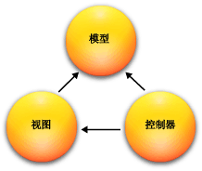
系统分析与设计基础 ASP.Net MVC 5
课程编号 | 内容名称
1. | MVC 基本概念
2. | 创建第一个 MVC 5 应用
3. | Model-View-Controller 交互机制的一般说明
4. | MVC 5和 EF CodeFirst 特性的使用
5. | 使用 jQuery和BootStrap
6. | 应用 MVC 5框架的设计方法
7. | MVC 5单元测试

Slide 4
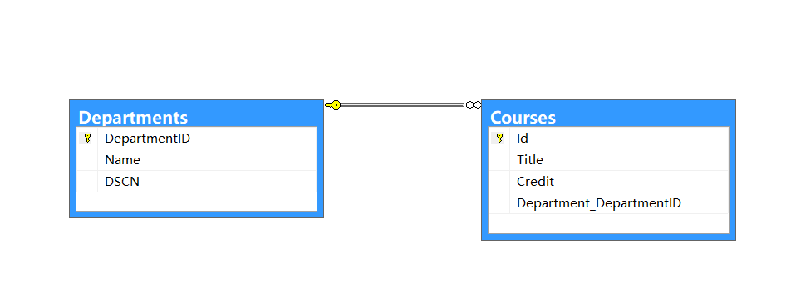
课前问题
 | 课前任务说明
 | 编写Web应用对Department和Courses进行处理

Slide 5
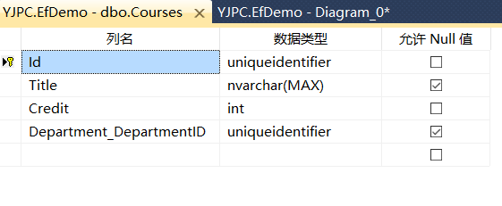
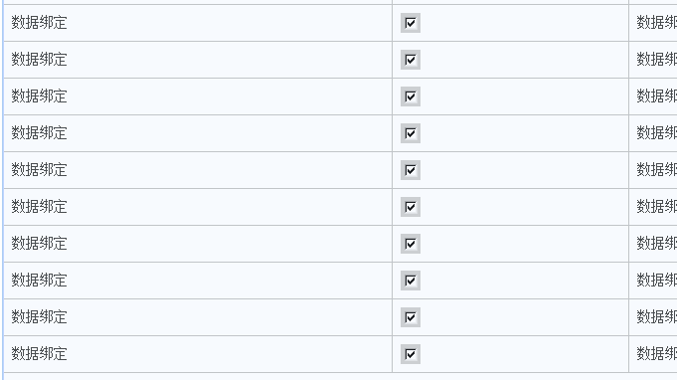
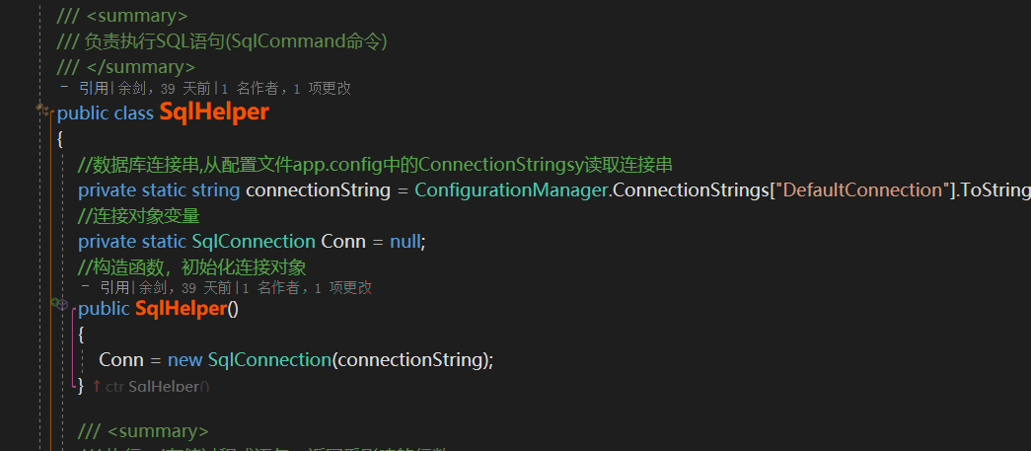
过程简述

Slide 6
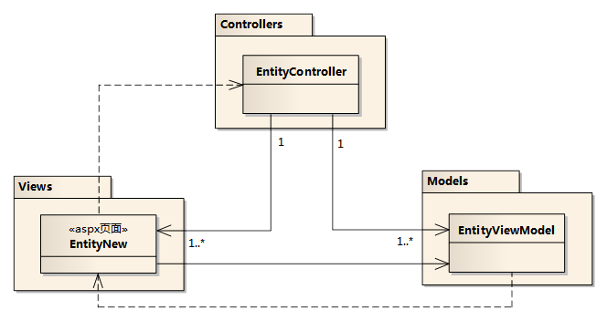
1. MVC 基本概念
 | 总体说明
定义： | 模型-视图-控制器 (MVC) 体系结构模式将应用程序分成三个主要组件：模型、视图和控制器。ASP.NET MVC 框架提供用于创建 Web 应用程序的 ASP.NET Web 窗体模式的替代模式。ASP.NET MVC 框架是一个可测试性非常高的轻型演示框架，（与基于 Web 窗体的应用程序一样）它集成了现有的 ASP.NET 功能，如母版页和基于成员资格的身份验证。MVC 框架在 System.Web.Mvc 程序集中定义。

Slide 7
1.1. MVC 基本组件说明
模型： | 模型对象是实现应用程序数据域逻辑的应用程序部件。通常，模型对象会检索模型状态并将其存储在数据库中。例如，Departments 对象可能会从数据库中检索信息，操作该信息，然后将更新的信息写回到 SQL Server 数据库内的 Departments 表中。在小型应用程序中，模型通常是概念上的分离，而不是实际分离。例如，如果应用程序仅读取数据集并将其发送到视图，则该应用程序没有物理模型层和关联的类。在这种情况下，数据集担当模型对象的作用。
视图： | 视图是显示应用程序用户界面 (UI) 的组件。通常，此 UI 是用模型数据创建的。Departments 表的编辑视图便是一个视图示例，该视图基于 Department 对象的当前状态显示文本框、下拉列表和复选框。
控制器： | 控制器是处理用户交互、使用模型并最终选择要呈现的视图来显示 UI 的组件。在 MVC 应用程序中，视图仅显示信息；控制器则用于处理和响应用户输入和交互。例如，控制器处理查询字符串值，并将这些值传递给模型，而模型可能会使用这些值来查询数据库。

Slide 8
1.2. MVC VS WebForm
MVC： | 通过将应用程序分为模型、视图和控制器，化繁为简的工作更加轻松。 它不使用视图状态或基于服务器的窗体。这使得 MVC 框架特别适合想要完全控制应用程序行为的开发人员。 它使用一种通过单一控制器处理 Web 应用程序请求的前端控制器模式。这使您可以设计一个支持丰富路由基础结构的应用程序。 它为测试驱动的开发 (TDD) 提供了更好的支持。 它非常适合大型开发人员团队支持的 Web 应用程序，以及需要对应用程序行为进行极度控制的 Web 设计人员。
WebForm： | 它支持通过 HTTP 保留状态的事件模型，这有益于开发业务线 Web 应用程序。基于 Web 窗体的应用程序提供了在数百个服务器控件中受支持的许多事件。 它使用页面控制器模式向单个页面添加功能。 它针对基于服务器的窗体使用视图状态，这使得管理状态信息更加轻松。 它非常适合想要利用大量组件快速开发应用程序的 Web 开发人员和设计人员的小型团队。 通常，对于应用程序开发而言，它比较简单，这是因为组件（Page 类、控件等）紧密集成并且通常需要比 MVC 模型更少的代码。

Slide 9
1.3. MVC 框架的基本功能
1. | 应用程序任务（输入逻辑、业务逻辑和 UI 逻辑）的分离、可测试性和测试驱动的开发 (TDD)。MVC 框架中的所有核心协定都基于接口并且可使用 mock 对象进行测试，mock 对象是模仿应用程序中实际对象的行为的模拟对象。您可以对应用程序进行单元测试，而不必在 ASP.NET 进程中运行控制器，这使得单元测试既快速又灵活。您可以使用任何与 .NET Framework 兼容的单元测试框架。
2. | 可扩展和可插入的框架。设计 ASP.NET MVC 框架的组件的目的是为了可以轻松地替换或自定义它们。您可以插入自己的视图引擎、URL 路由策略、操作方法参数序列化以及其他组件。ASP.NET MVC 框架还支持使用依赖项注入 (DI) 和控制反转 (IOC) 容器模型。DI 使您能够将对象注入到类中，而不是依靠类来创建对象本身。IOC 指定某个对象是否需要其他对象，第一个对象应该从配置文件之类的外部源中获取第二个对象。这样，测试会更加轻松。
3. | 广泛支持 ASP.NET 路由。ASP.NET 路由是一个功能强大的 URL 映射组件，它允许您生成具有易于理解和可搜索的 URL 的应用程序。URL 未必包含文件扩展名，并且旨在支持非常适合搜索引擎优化 (SEO) 和具象状态传输 (REST) 寻址的 URL 命名模式。
4. | 支持将现有 ASP.NET 页面（.aspx 文件）、用户控件（.ascx 文件）和母版页（.master 文件）标记文件中的标记用作视图模板。您可以将诸如嵌套母版页、内联表达式（<%= %>）、声明性服务器控件、模板、数据绑定、本地化等现有 ASP.NET 功能与 ASP.NET MVC 框架结合使用，MVC 5 中提倡使用更为简洁视图引擎 Razor。
5. | 支持现有 ASP.NET 功能。ASP.NET MVC 允许您使用一些功能，如 Forms 身份验证和 Windows 身份验证、URL 授权、成员资格和角色、输出和数据缓存、会话和配置文件状态管理、运行状况监视、配置系统以及提供程序体系结构。

Slide 10
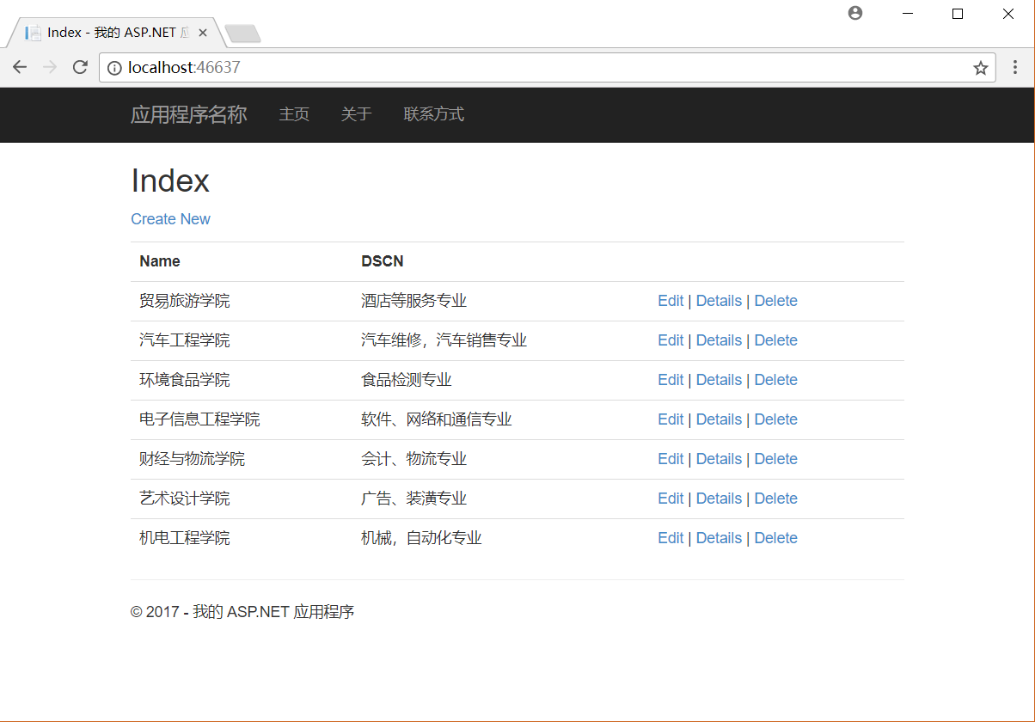
4.2. 创建第一个 MVC 应用

Slide 11
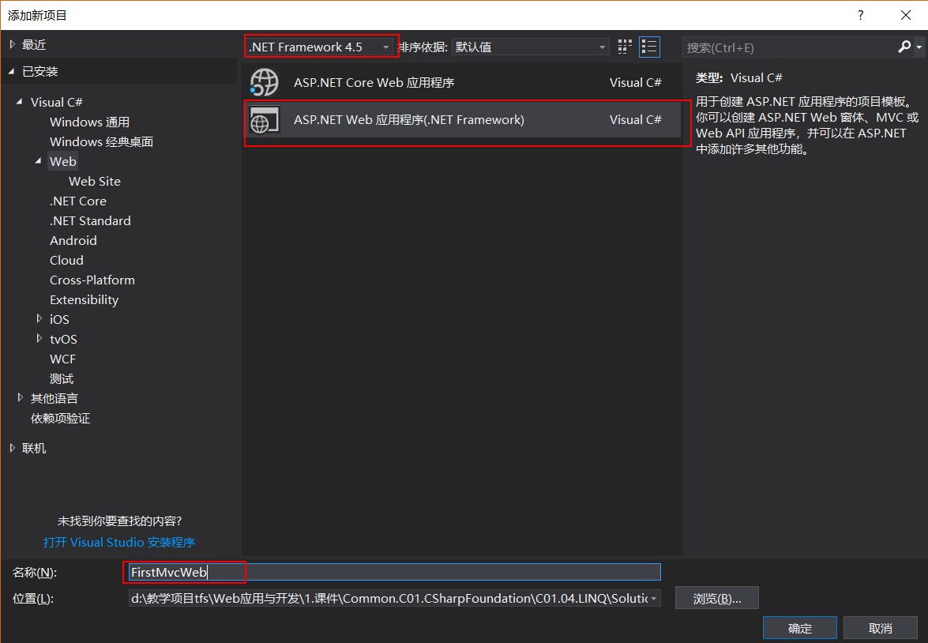
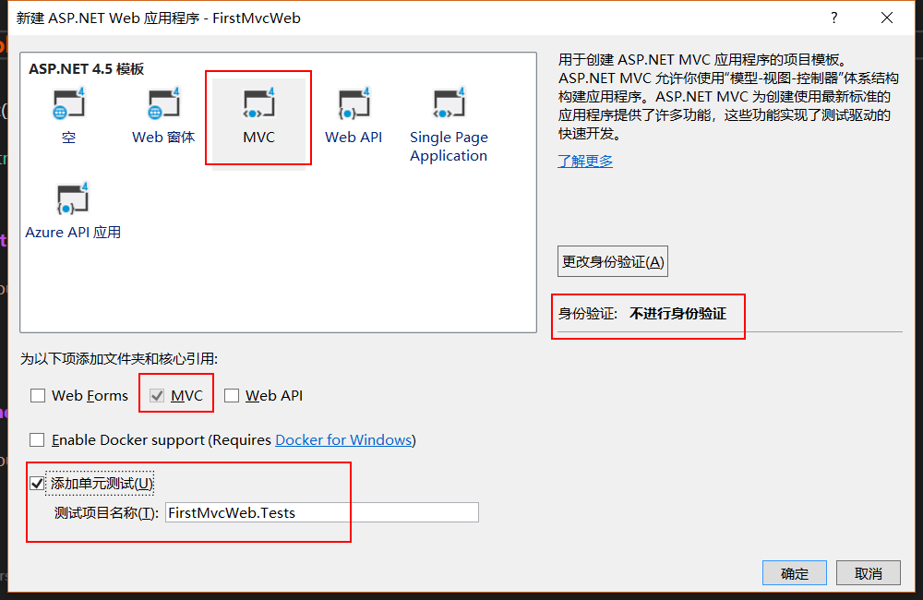
4.2.1. 创建解决方案

Slide 12
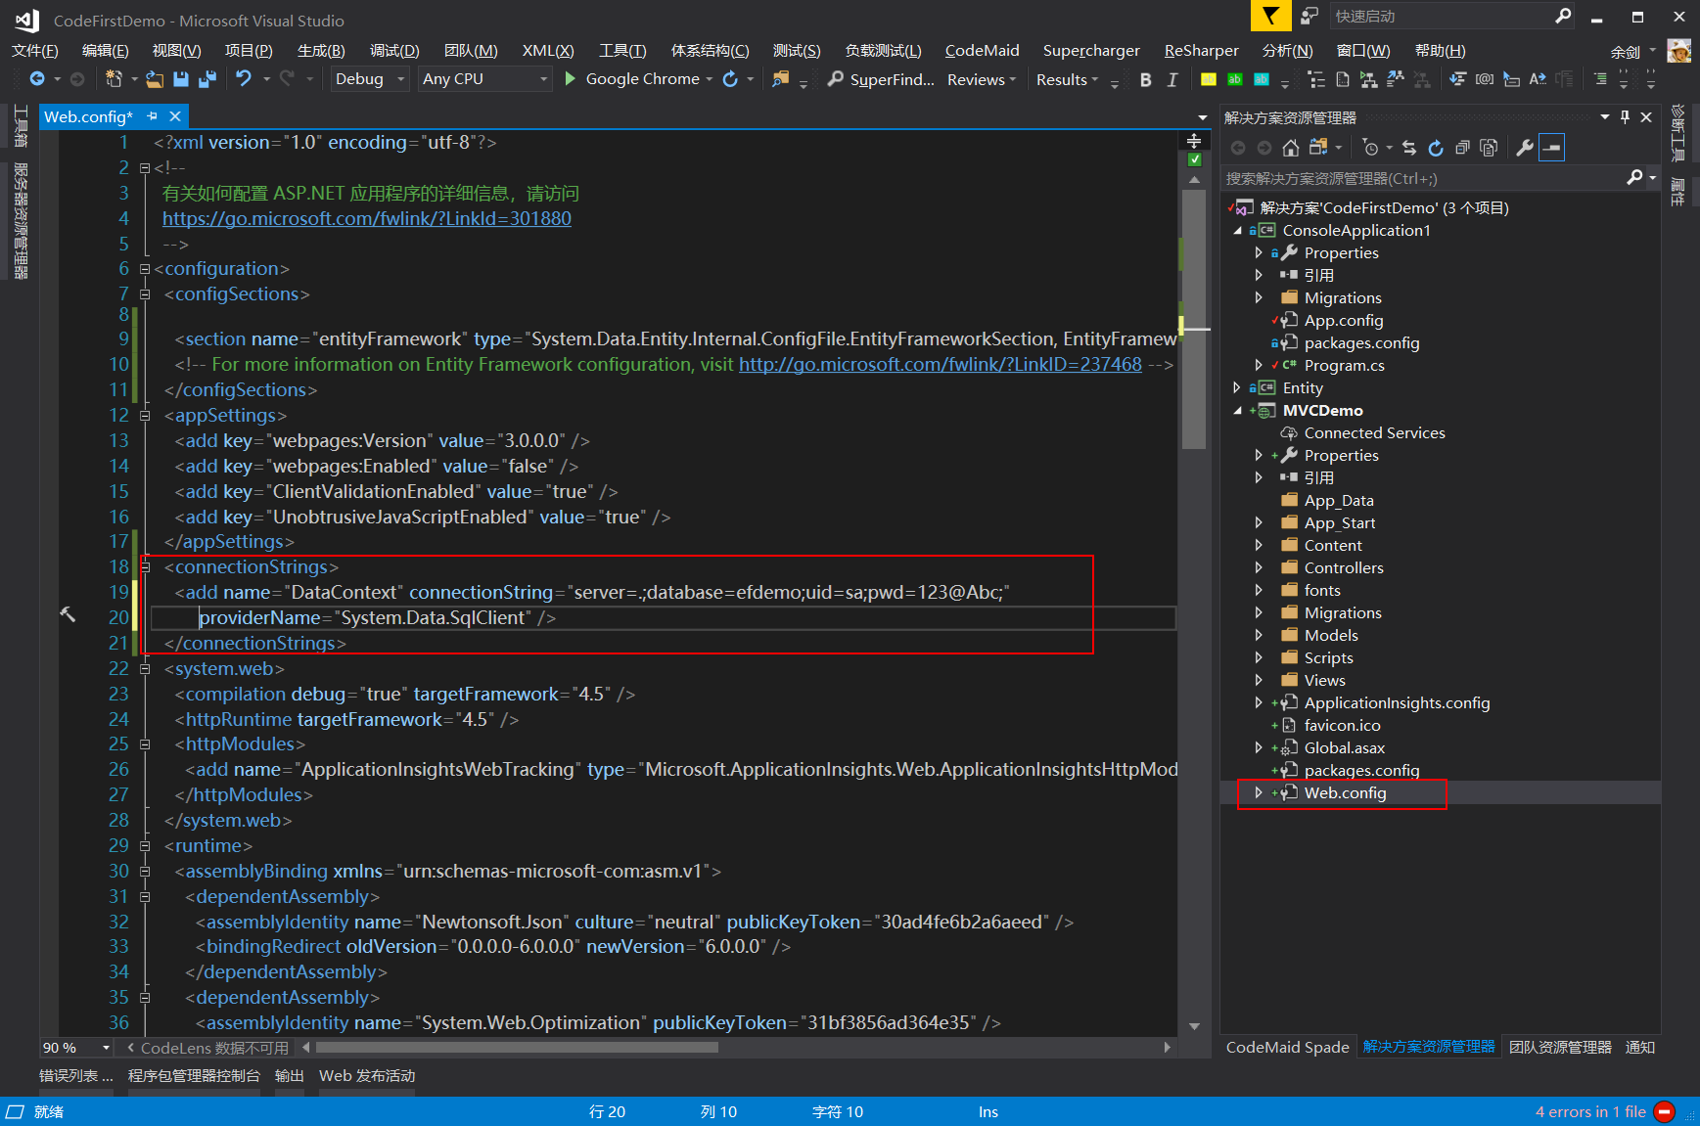
4.2.2. 配置项目的连接串

Slide 13
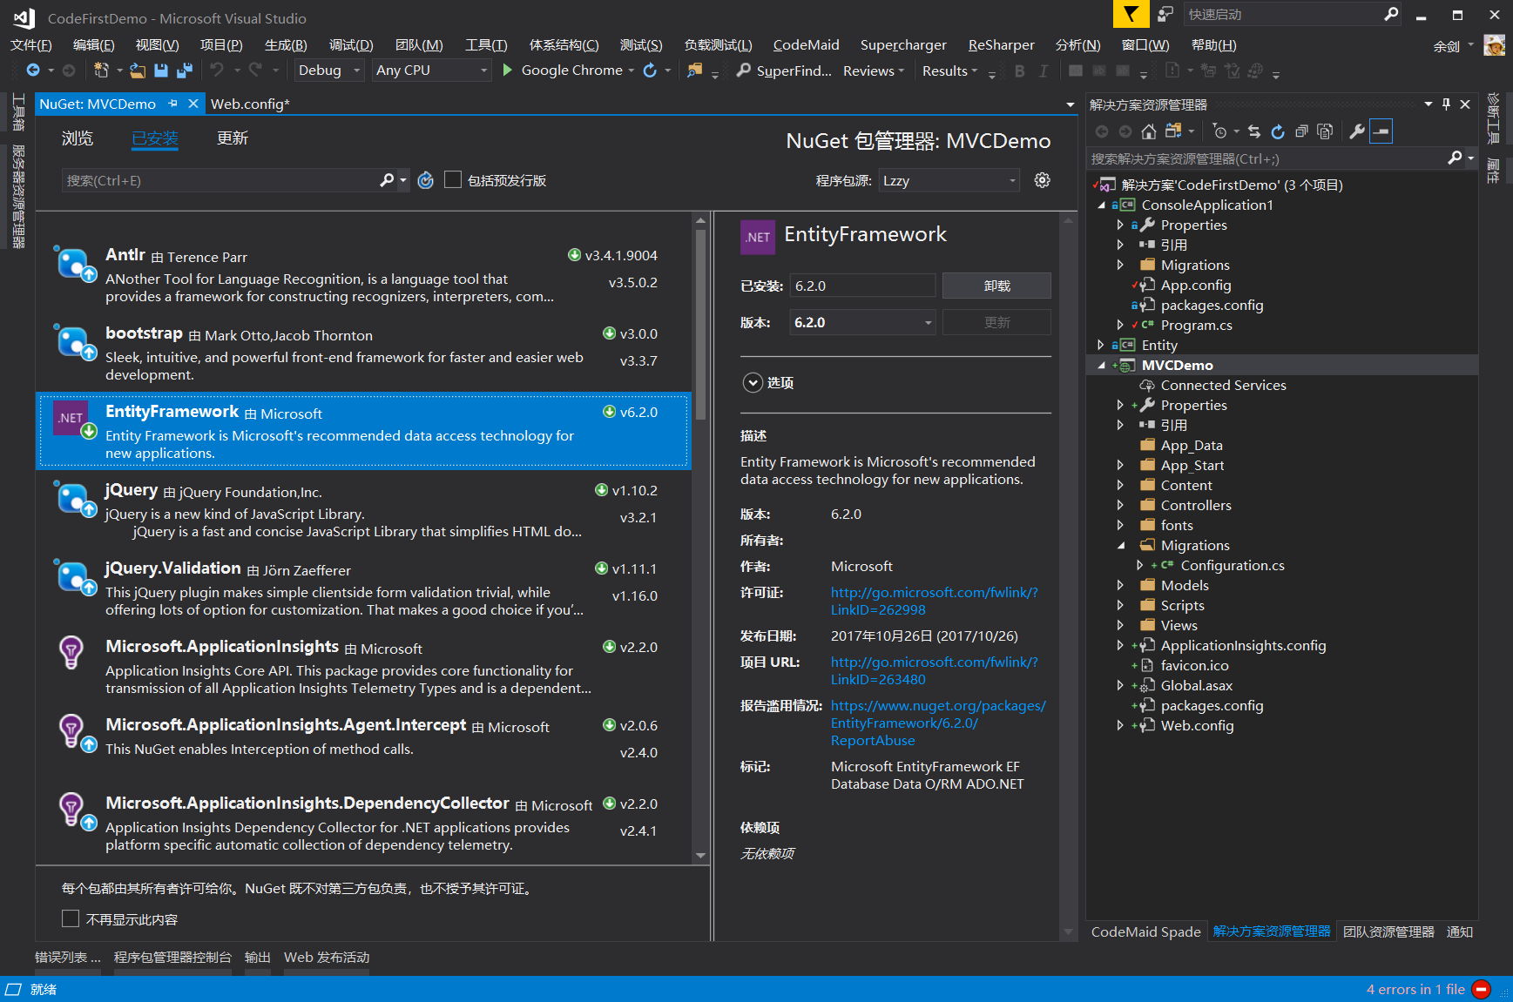
更新EF6.2.0

Slide 14
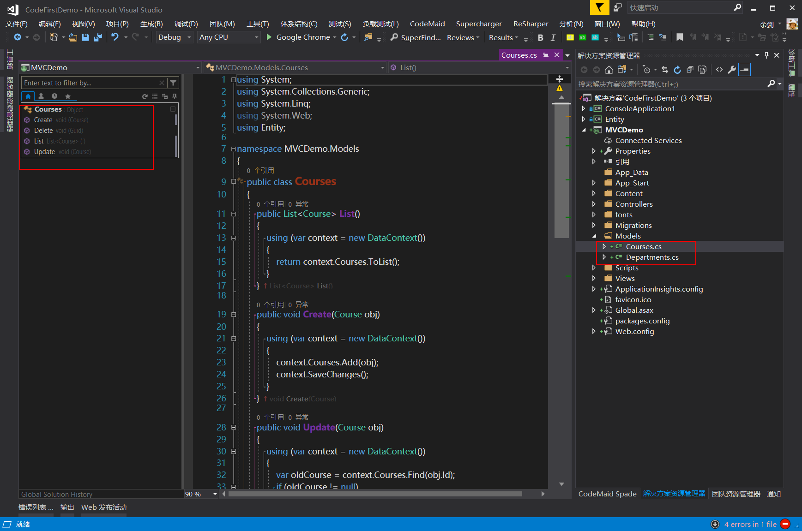
4.2.3. 添加Model

Slide 15
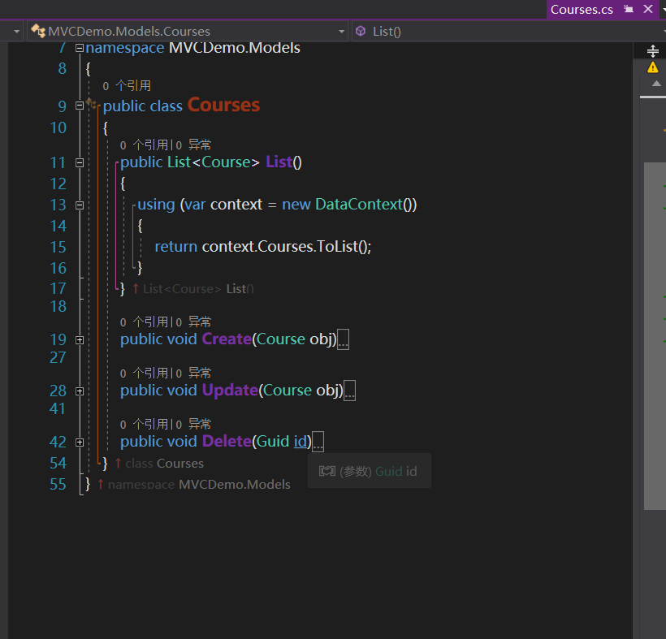
4.2.4. 编写 Model 类的代码

Slide 16
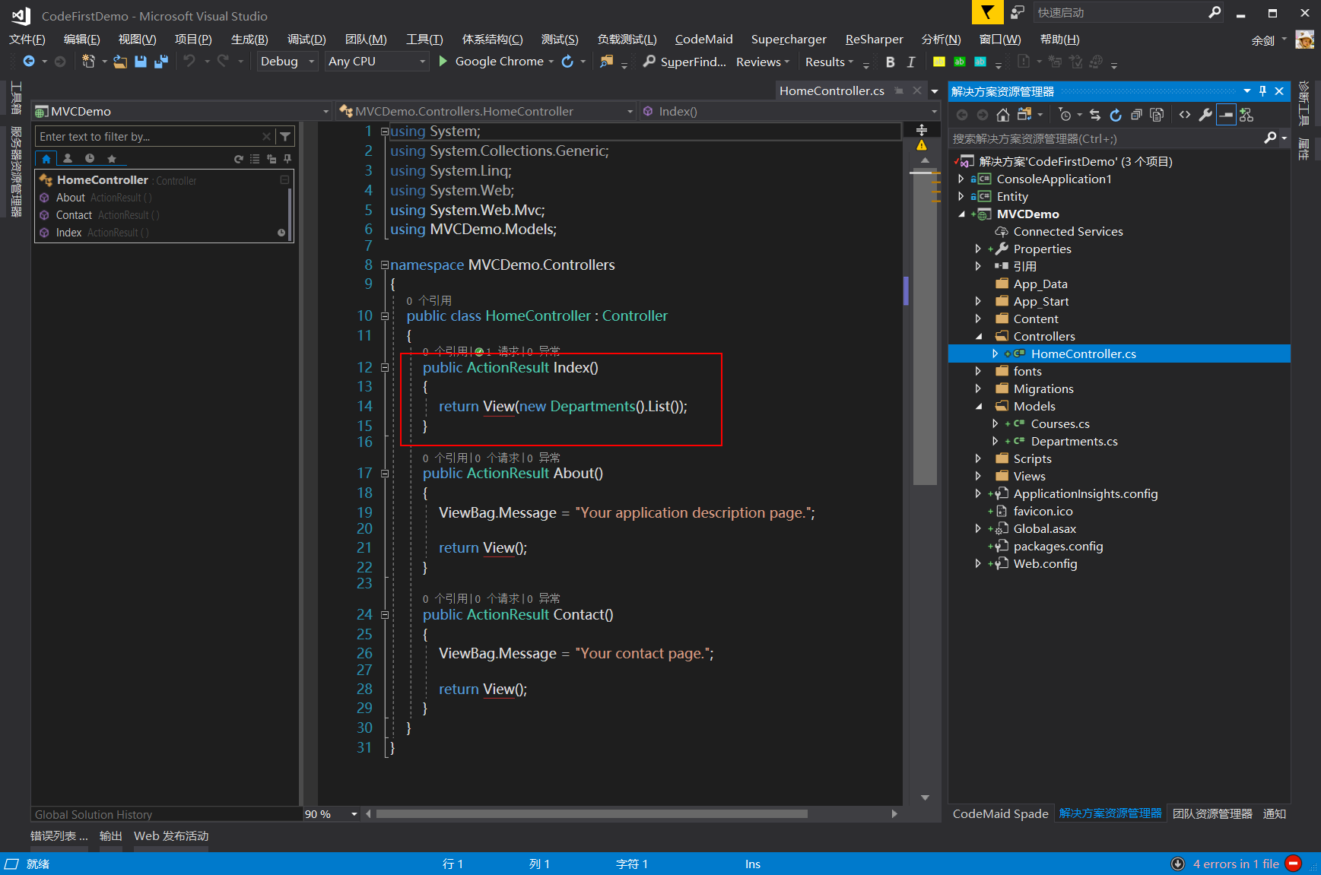
4.2.5. 修改HomeController

Slide 17
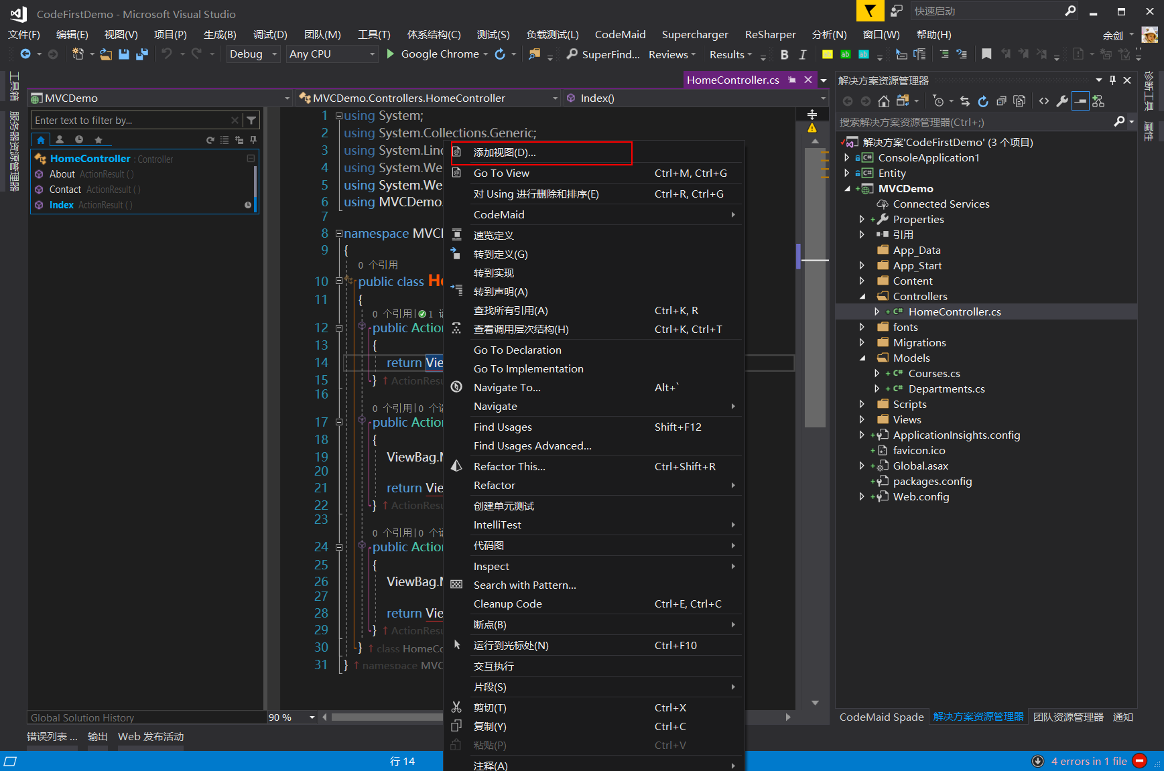
4.2.6. 添加缺省视图

Slide 18
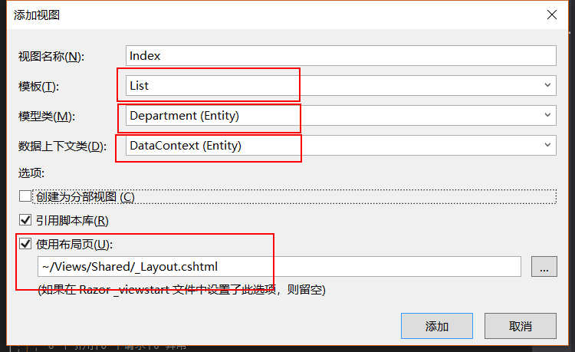
4.2.7. 选择视图模板

Slide 19
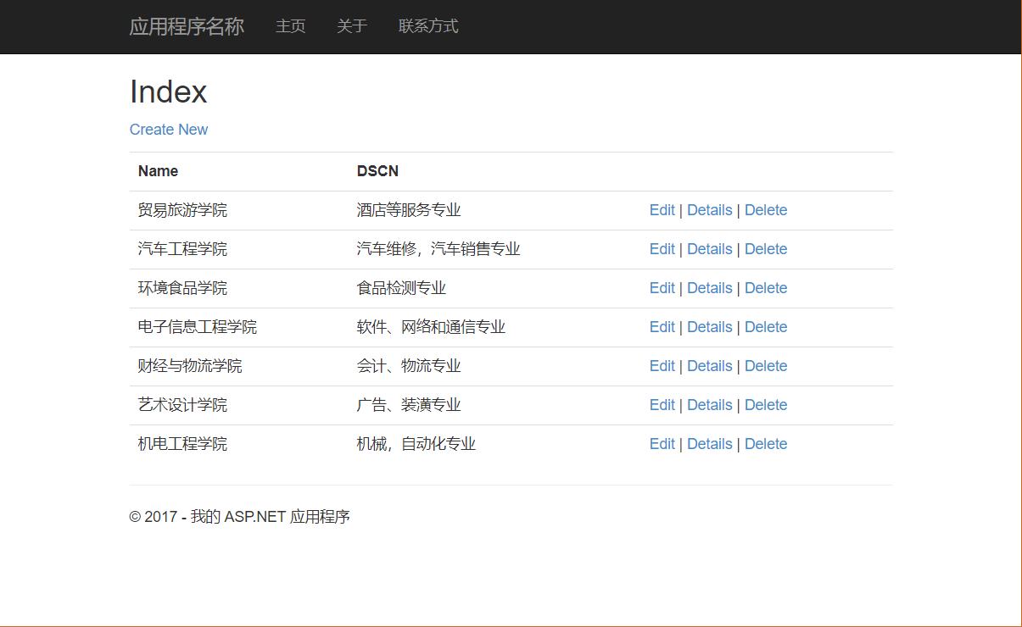
4.2.8. 运行

Slide 20
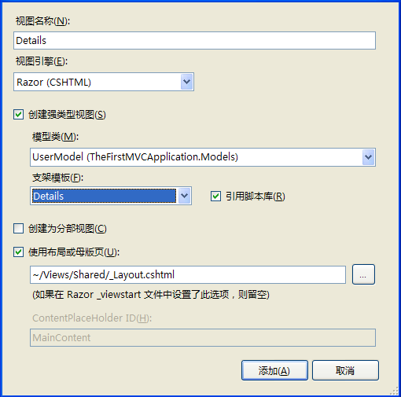

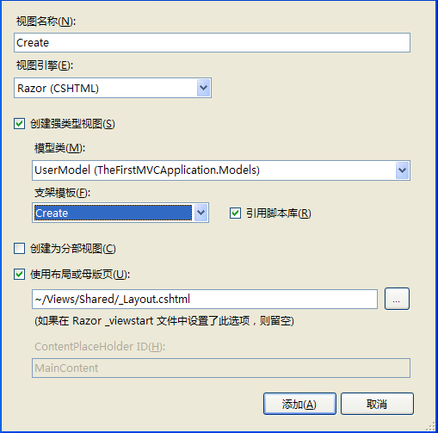
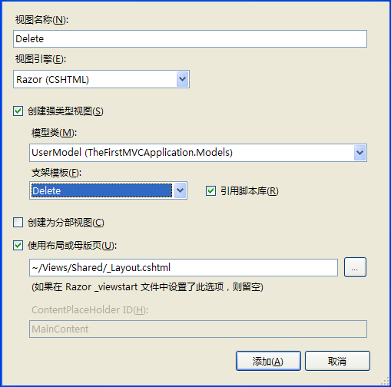
4.2.8. 分别添加其他相关的视图

Slide 21
4.2.9. 运行的结果

Slide 22
4.3. Model-View-Controller 交互机制的一般说明
1. | 在 ASP.Net MVC 中，URLs是如何与服务器资源关联的？
2. | 在 ASP.Net MVC 中，Model、View和Controller 分别是什么？它们是如何实现的？
3. | 数据是如何在 Model、View和Controller 之间传递的？
4. | 服务器的应用代码是如何访问通过前端页面URL参数和Form传入的数据？
5. | 在 ASP.Net MVC 中，如何访问Session数据？
6. | 在 ASP.Net MVC 中，如何在后台生成前端代码？

Slide 23
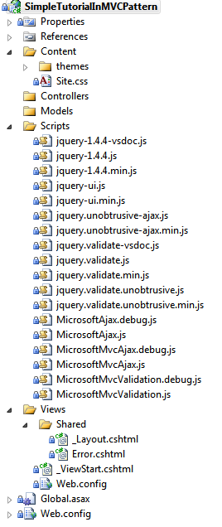
4.3.1. 使用模板初始化项目的内容简介
❻
这里存放样式表和需要的图片
这里存放控制类
❷
这里存放模型类
❶
这里存放 jQuery 类库，MVC3
支持的缺省Jscript类库
❹
这里存放视图
❸
缺省情况下，这里存放一些母版页
和共享的用户控件
❺

Slide 24
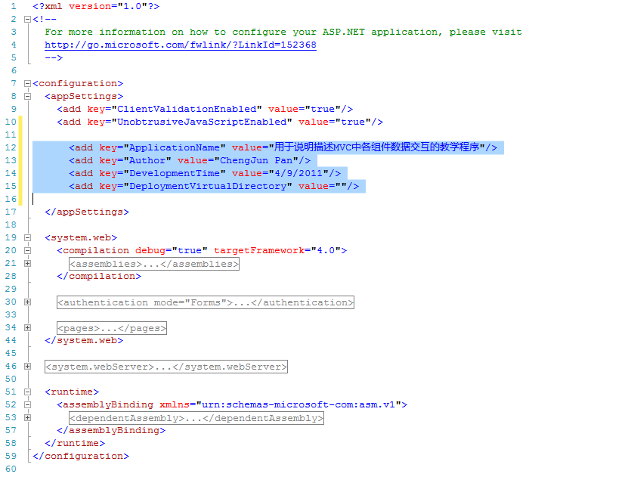
4.3.2. 配置 Web.config
说明：这里做的配置，主要是为了演示在 MVC 程序中，如何读取其中的数据。

Slide 25
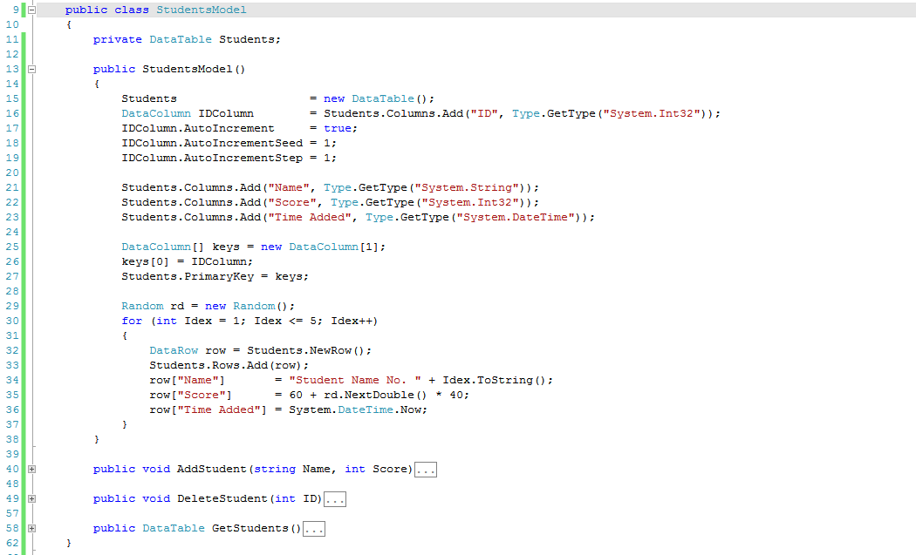
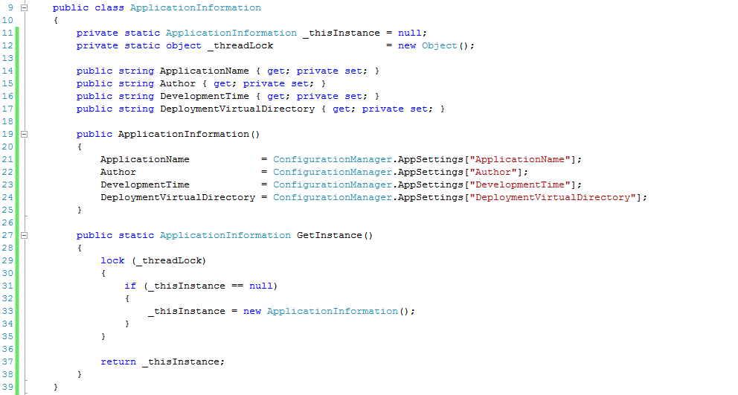
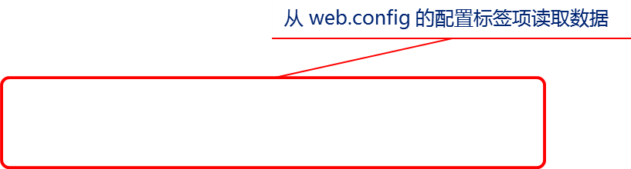
4.3.3. 创建Model类

Slide 26
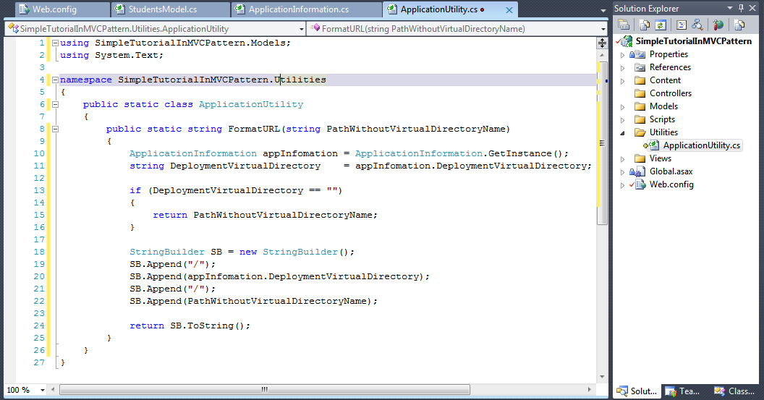
4.3.4. 添加一些附加的功能

Slide 27
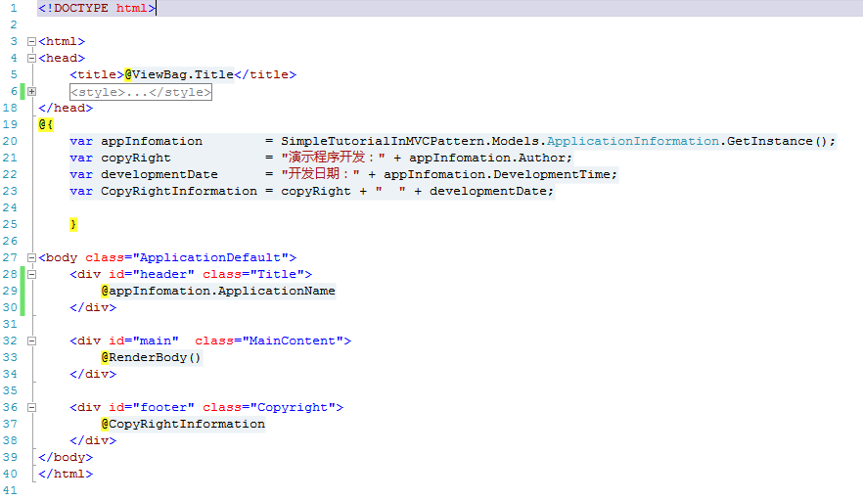
4.3.5. 创建母版页

Slide 28
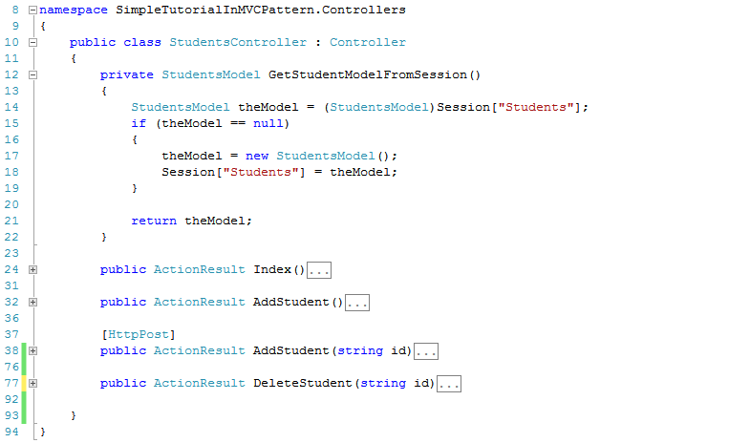
4.3.6. 创建Controller类

Slide 29
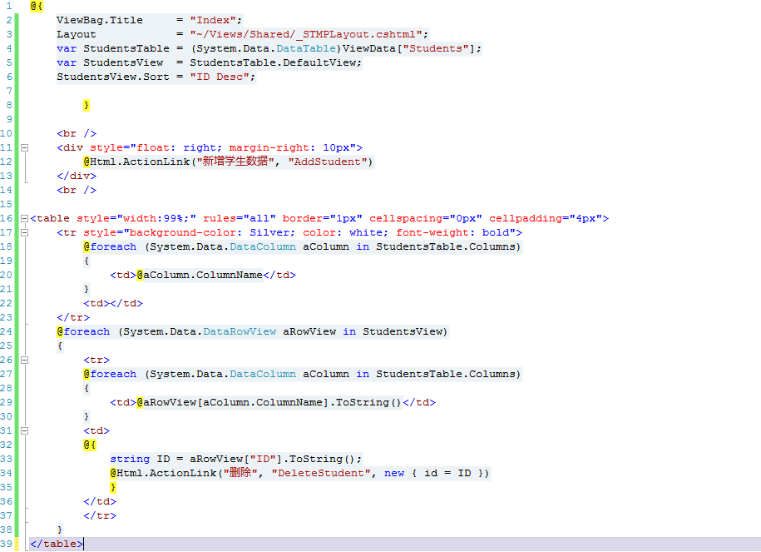
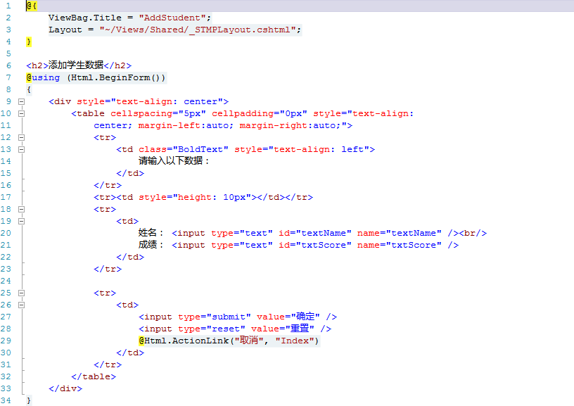
4.3.7. 创建视图 Index、AddStudent

Slide 30
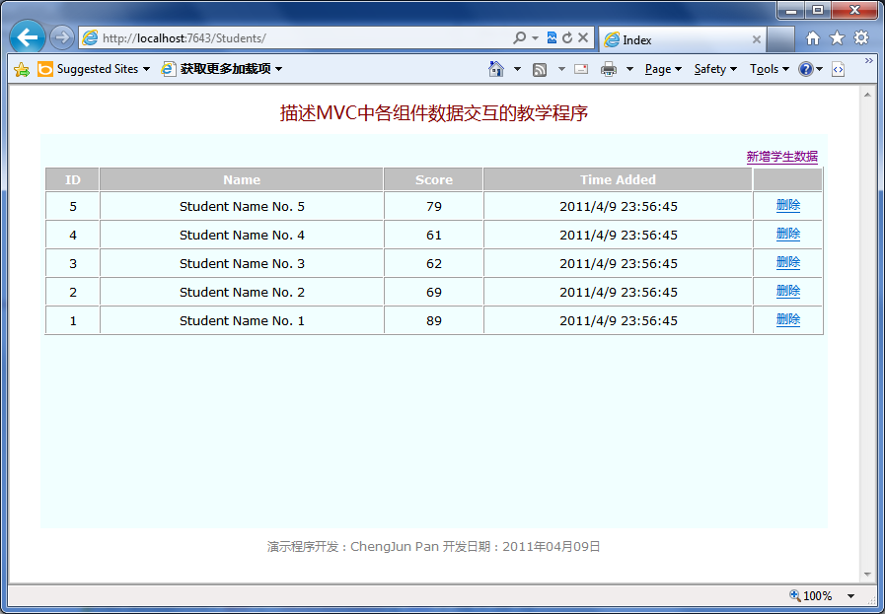
4.3.8. 运行

Slide 31
4.3.9. 简单的总结
1. | 在 ASP.Net MVC 中，URLs是如何与服务器资源关联的？
 | 对于MVC应用中的URL包含controller和action两个部分，应用程序利用controller部分来定位控制类的位置，利用action部分来定位控制类的action实现方法。每当一个action方法执行完毕以后，都要选择的一个view来显示应用程序的数据。
2. | 在 ASP.Net MVC 中，Model、View和Controller 分别是什么？它们是如何实现的？
 | 在使用VS2010项目模板创建的MVC应用里，会自动创建Models、Views和Controllers三个文件夹，实体、视图和控制器分别在这三个文件中实现； 实体表述应用程序的对象数据，本例中，就是保存在session中的DataTable； 视图是通过aspx和cshtml页面实现的； 控制器就是实现对对象数据操作的不同action，每个action都会执行对象数据的特定操作，并选择一个view来显示数据。
3. | 数据是如何在 Model、View和Controller 之间传递的？
 | 控制器访问Model的数据，通常是由开发人员根据业务需求，在设计时候决定的； 控制器主要通过 ViewData、ViewBag字典和将对象数据传送到View进行显示，也可以通过在View中指定对应的Model类进行传递处理（强类型View）。

Slide 32
4.3.9. 简单的总结（续）
4. | 服务器的应用代码是如何访问通过前端页面URL参数和Form传入的数据？
 | 控制器一般通过 Request.QueryString 和 Request.Form 方法访问用户输入的数据，按照MVC的要求，所有用户输入的数据都要在控制器中进行处理，不应该在View中做任何逻辑处理。
5. | 在 ASP.Net MVC 中，如何访问Session数据？
 | 访问session的方式类似普通的aspx页面，只不过session的创建、控制，都应该在控制器类中进行处理，不能在View中进行处理，也就是说，View只是呈现session的值而已，这也是MVC的基本要求之一。
6. | 在 ASP.Net MVC 中，如何在后台生成前端代码？
 | 在View中使用直接在后台生成的 HTML代码是有争论的，有些观点认为这样会破坏View的纯洁，因为开发人员可以随意添加后台的代码 ，因此在实际的项目中，还是需要进行控制的，一般的做法是封装起来，仅提供一些公共的接口和方法供前端开发人员使用。 无论如何都要特别注意不要在View这一端编写和使用带有逻辑策略的代码。

Slide 33
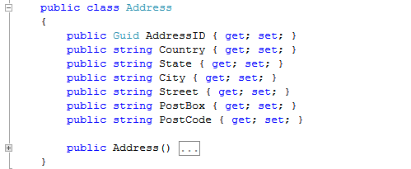
课程作业指南
作业编号 | 作业任务 | 关联工作产品模板 | 要求说明
4.1. | 下图是类 Address的简单结构，请根据课堂简介的内容，使用MVC架构实现普通的列表、新建、编辑、删除功能。 | 课堂例子。 | 个人独立完成，现时60分钟。

Slide 34
4.4. MVC 和 EF Code First 特性的应用
 | 应用 EF Code First 创建 MVC 3 应用
1. | 创建相关的 Address 类来表示“地址”实体；
2. | 引用 Entity Framework Code First 程序集；
3. | 创建 DbContext 实例用于管理 Address 和相应的数据库访问
4. | 实现前端的数据操作功能及后台数据库访问；
5. | 学习在项目中使用 jQuery 优化界面和一些操作。

Slide 35
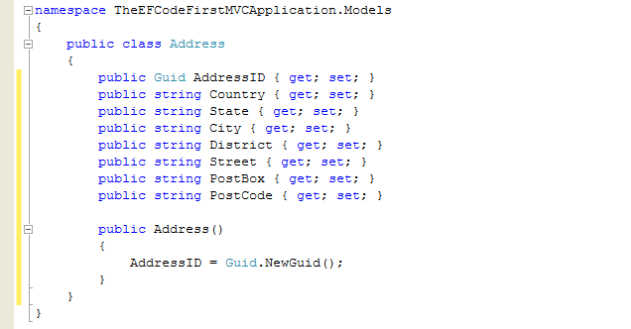

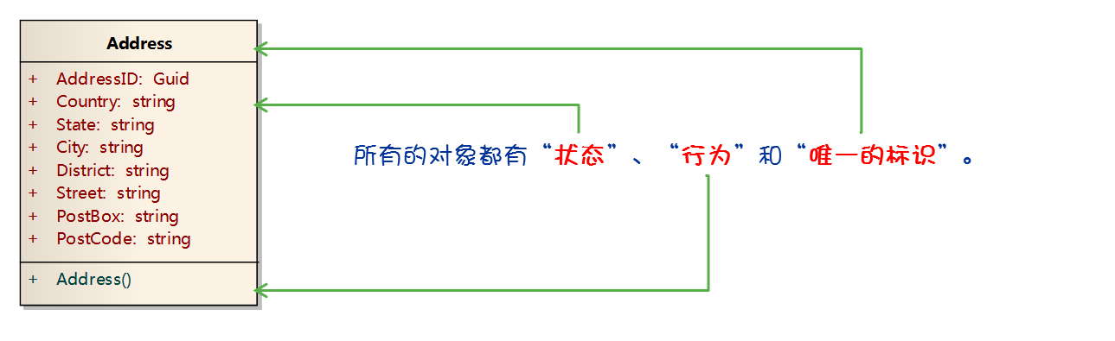
4.4.1. 创建相关的 Address 表示“地址”实体
 | 用好的方式确定实体类（对象）的行为
1. | 与生俱有的天赋行为；
2. | 不依赖周边的环境就可以执行（在上述例子中，把“起房子”作为Address的方法，合适吗？）；
3. | 专门为某种利益而特别制造出来的东西（对象），会赋予它特别的行为。

Slide 36
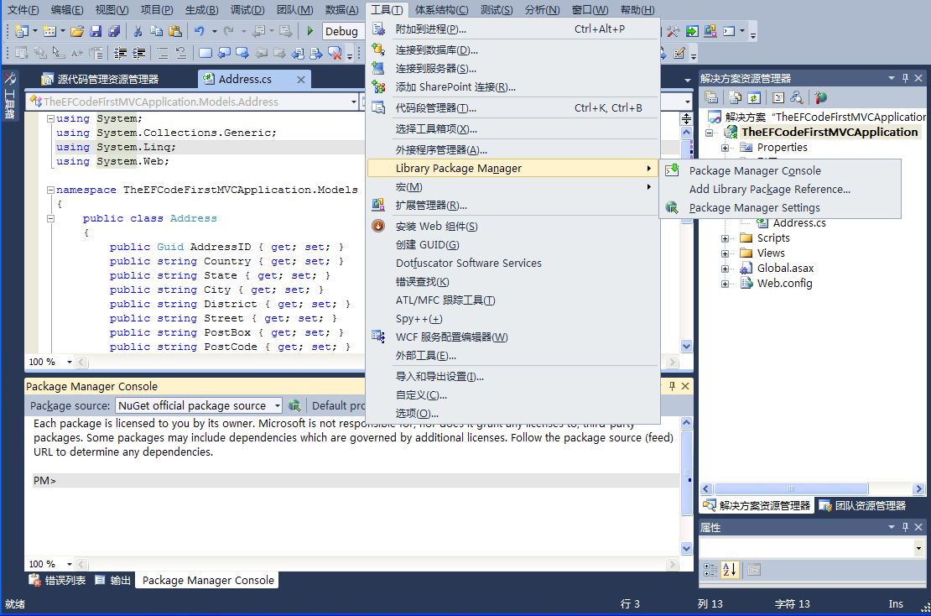
4.4.2. 引用 Entity Framework Code First 程序集

Slide 37
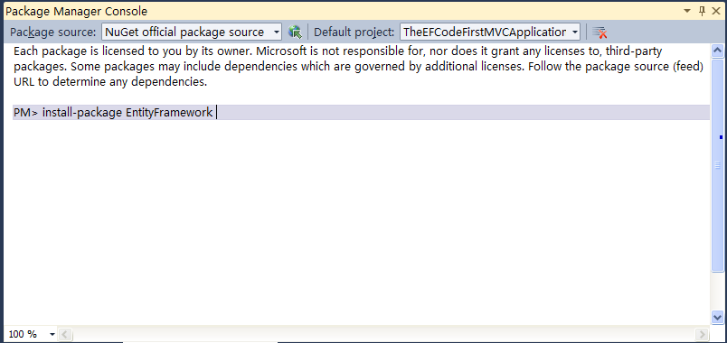
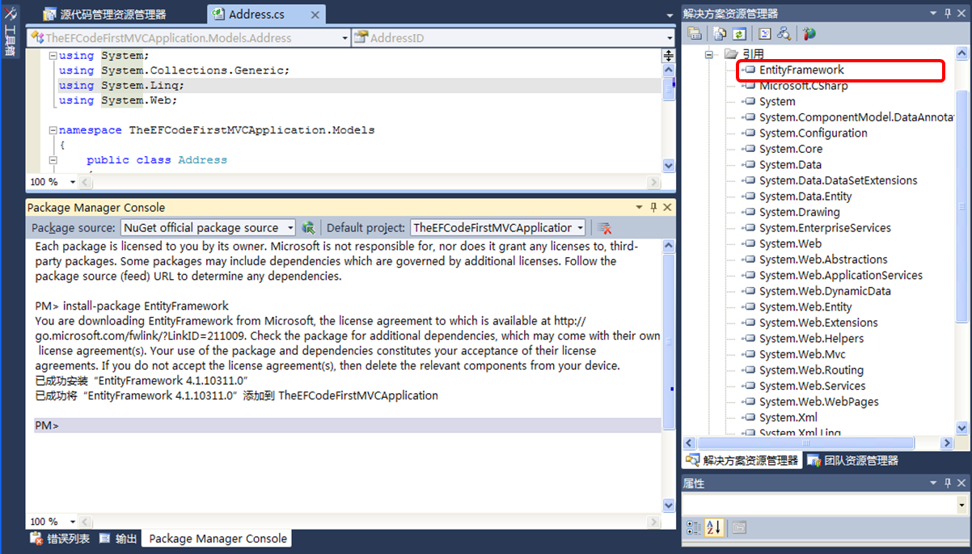
4.4.2.引用 Entity Framework Code First 程序集（续）

Slide 38
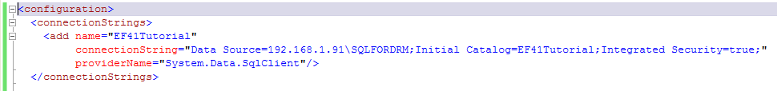
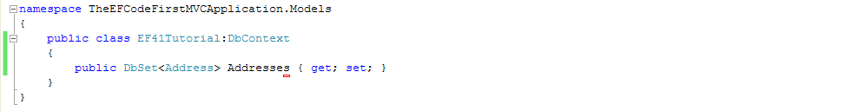
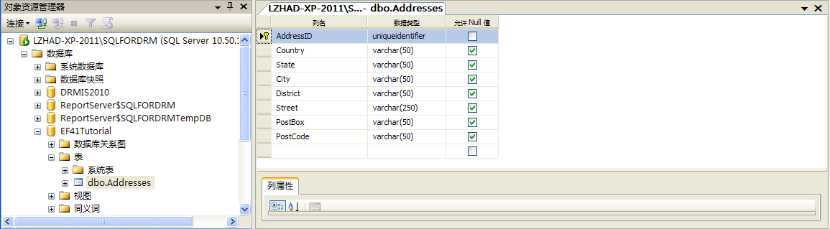
4.4.3.创建 DbContext 实例用于管理 Address 和相应的数据库访问
❶
❷
❸

Slide 39
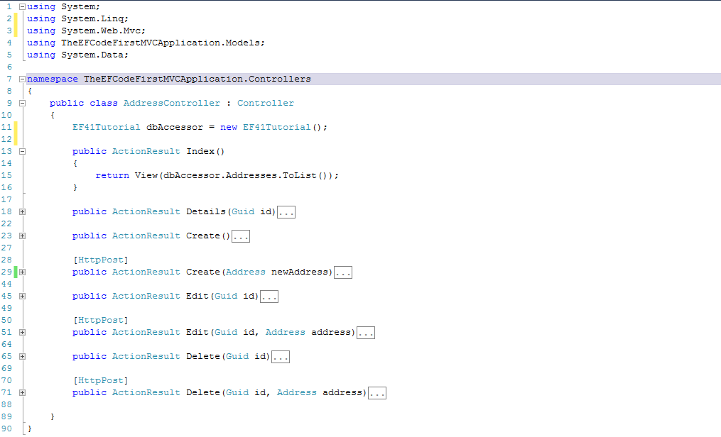
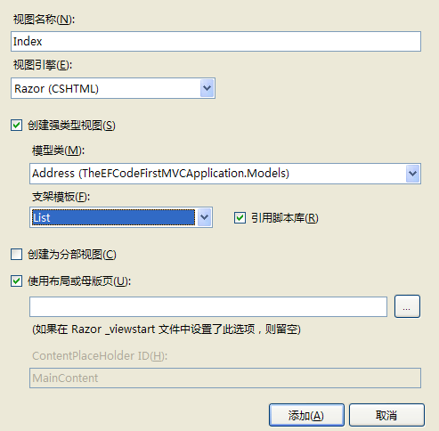
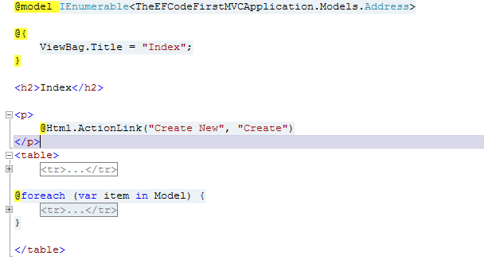
4.4.4.实现前端的数据操作功能及后台数据库访问

Slide 40
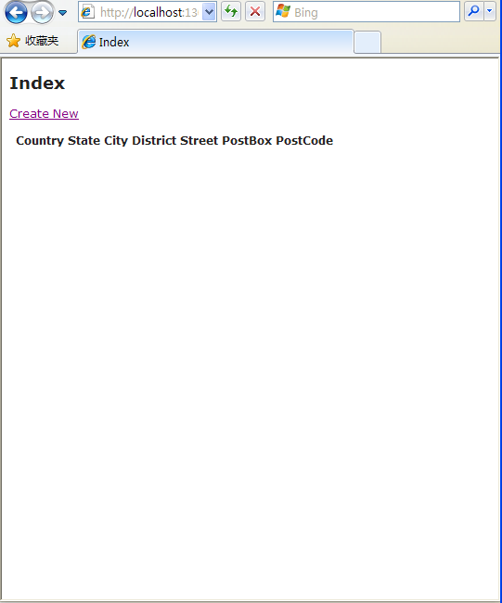
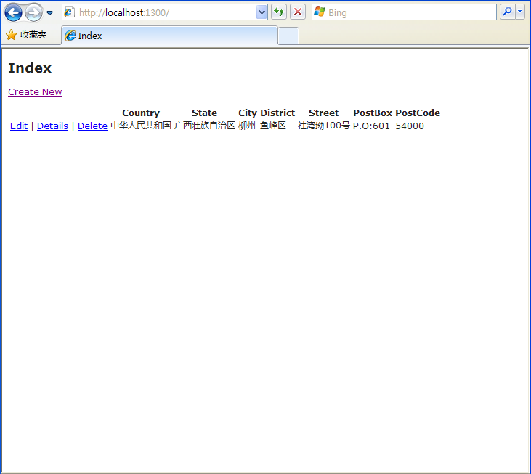
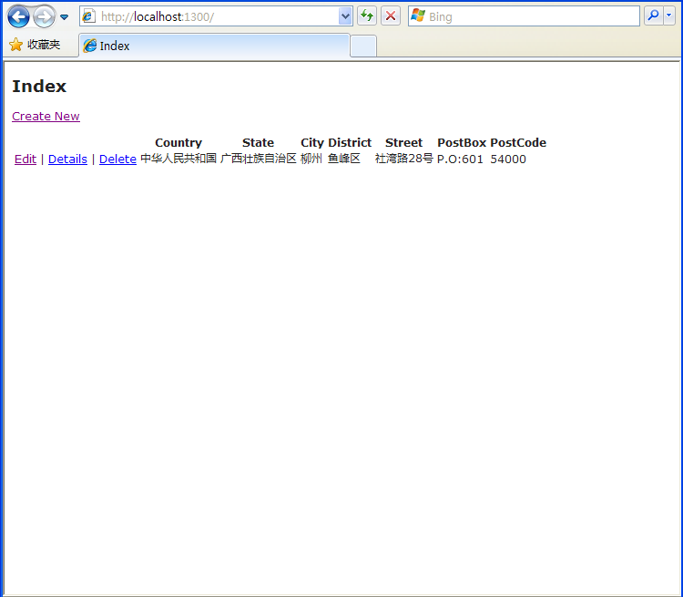
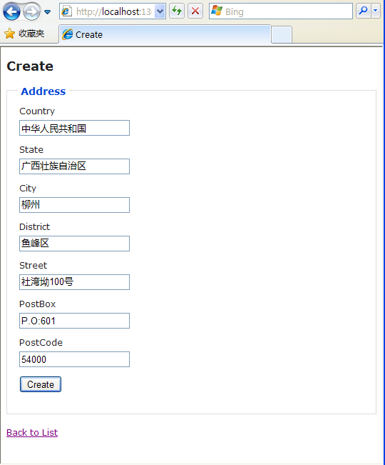
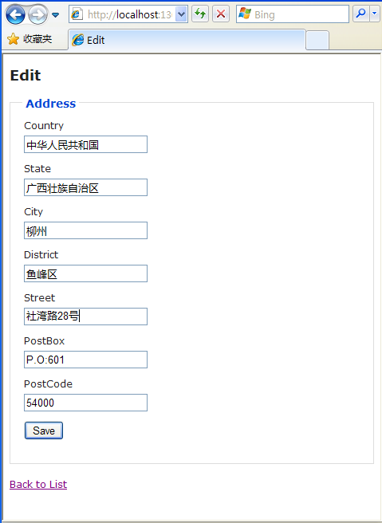
4.4.4.1. 运行效果

Slide 41
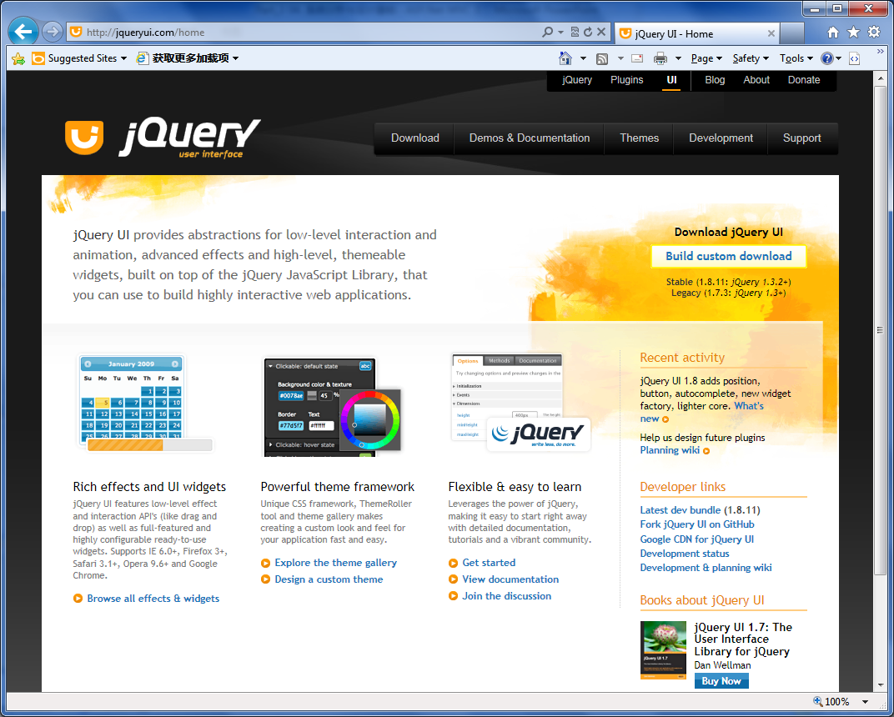
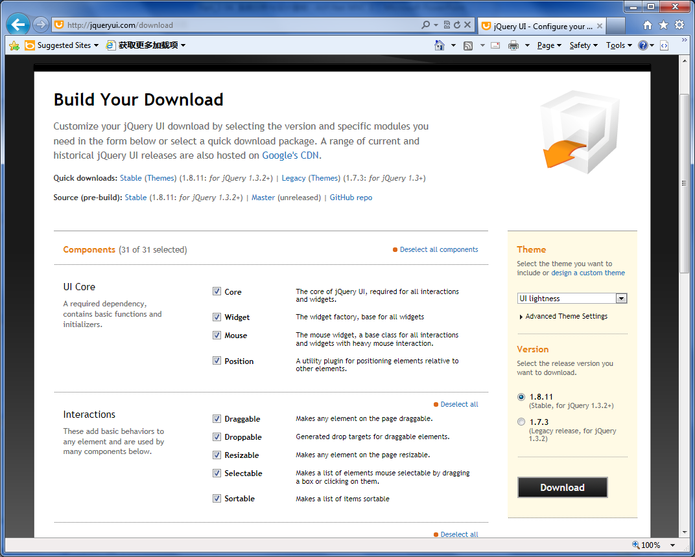
4.5.使用更新的前端

Slide 42



4.5.1. 导入最新的 jQuery 类库及UI插件

Slide 43
课程作业指南
作业编号 | 作业任务 | 关联工作产品模板 | 要求说明
2. | 请根据课堂的教学内容及样例，重写作业4.1.。实现Address列表、新建、编辑、删除功能及至少列表的界面使用 jQuery。 | 课堂例子。 | 个人独立完成，现时60分钟。
3. | 根据本次课程至今为止的教学内容和其它任意可以找到的资料，以Address为例，总结控制器的各种Action和前端View之间的互相访问的实现规则。 | 无。 | 个人完成，于下次课程开始之前，使用Word文件，通过电子邮件提交。

Slide 44
4.6. ASP.NET MVC5----常见的数据注解和验证
 | 数据注解
1 | 数据映射（把Model层的类用EntityFramework映射成对应的表）
2 | 数据验证（在服务器端和客户端验证数据的有效性）
3 | 数据显示（在View层显示相应的数据）

Slide 45
4.6.1.数据注解相关的命名空间
System.ComponentModel.DataAnnotations
System.ComponentModel.DataAnnotations.Schema
System.ComponentModel
System.Web.Mvc
System.Web.Security
DataAnnotations名称空间中包含主要的数据注解，Schema名称空间中包含一些数据映射的数据注解，Mvc名称空间中包含字符、数组、数值长度和属性比较的数据注解，Security名称空间中包含MemberShipPassword注解特性。

Slide 46
4.6.2.数据显示相关的数据注解
[DisplayName] | 指定本地化的字符串（习惯用语类）
[Display] | 指定本地化的字符串（习惯用语属性）
[DisplayFormat] | 设置数据字段的格式
[ReadOnly] | 指定该特性所绑定到的属性是只读属性还是读/写属性
[EditAble] | 指示数据字段是否可编辑
[HiddenInput] | 指示是否应将属性值或字段值呈现为隐藏的 input 元素
[ScaffoldColumn] | 指定类或数据列是否使用基架
[UIHint] | 指定动态数据用来显示数据字段的模板

Slide 47
4.6.3.数据映射和验证相关的数据注解
[Required] | 必填字段
[MaxLength] | 指定属性中允许的数组或字符串数据的最大长度
[MinLength] | 指定属性中允许的数组或字符串数据的最小长度
[StringLength] | 指定最小和最大字符长度
[Range] | 指定数值范围

Slide 48
4.6.4.数据验证相关的数据注解
[Remote] | 使用 jQuery 验证插件远程验证程序的特性
[FileExtension] | 验证文件扩展名
[Compare] | 比较两个属性的值
[RegularExpression] | 使用正则表达式验证
[CustomValidation] | 自定义验证方法
[DataType] | 指定要与数据字段关联的附加类型的名称
[EmailAddress] | 电子邮件地址（相当于[DataType(DataType.Email)]）
[Phone] | 电话（同上）
[CreditCard] | 信用卡号码（同上）
[Url] | 验证URL（同上）
[MemberShipPassword] | 验证密码字段是否满足成员资格提供程序的当前密码要求

Slide 49
课程作业指南
作业编号 | 作业任务 | 关联工作产品模板 | 要求说明
5. | 实现列表、新建、编辑、删除及查询的数据注解功能。 | 课堂例子。 | 个人独立完成，现时60分钟。

Slide 50

回顾.检查
当你在寻找问题定义的道路上疲倦地游荡时，不要忘记随时都回头看看，看看你是否已经迷路了？
当你在寻找问题定义的道路上疲倦地游荡时，不要忘记随时都回头看看，看看你是否已经迷路了？
1. 软件的复杂性
2. 软件的抽象性
4. 技术快速发展
6. 应用跨越领域
3. 需求不完整
5. 最佳实践不成熟
7. 应用技术开发体验不足
9. 认为重复的工作完全可以自动化
8. 软件开发演变成研究
10. 认为构建软件完全就是设计的事
11. 轻易就进行项目变更
12. 软件的变更是无法避免，难以控制

Slide 51
4.7. MVC 单元测试
1. | 单元测试基础知识
2. | 测试驱动开发（TDD）的一般概念
3. | 在 ASP.Net MVC 中进行单元测试
4. | 在 ASP.Net MVC 中使用 Mock 对象进行单元测试

Slide 52
4.7.1. 单元测试基础知识
UT定义： | 单元测试就是按照某些事先假定的条件，用一个代码片段（通常就是一个方法），调用另外一个代码片段，检查其操作的正确性，所谓的“单元”就是被调用测试代码的方法或者函数。
UT≠验证： | 我能否运行两个星期（月、年）前编写的UT并获得结果？ 我的团队成员是否可以运行我两个月前写的UT并获得结果？ 我能否运行刚编写好的全部的UT代码？ 我能否一键运行已经编写好的全部的UT代码？ 我能否在5分钟内编写一个基本的UT？
区别其他T： | 集成测试（IT）：Address的New方法 → 结果：数据库表少了一个字段；
UT再定义： | 单元测试是一种自动执行的代码片段，它通过调用被测试的类或者方法，验证被测试的类或者方法是否按照某些假定条件执行了相应的逻辑行为。单元测试通常都会使用某个单元测试框架编写，应当易于快速编写，并且具备可自动执行、可靠、可读和可维护的基本特征。

Slide 53



4.7.1.1. 一组简单的测试的例子

Slide 54

4.7.1.2. VS 2010 下开始单元测试
1. | 创建测试项目

Slide 55

4.7.1.3. VS 2010 下开始单元测试
2. | 测试类的结构简要说明
UT工具名字空间
❶
附加测试特性：
展开此节可显示注释掉的可用于包含初始化和清理代码的方法，说明略。
测试类特性：
以指示此特定类可以包含用 [TestMethod()] 特性标记的方法。
❷
标识测试方法特性：
使用 [TestMethod()] 特性来标记每个单元测试方法。如果该特性不存在，单元测试不会运行。
测试上下文定义：
当创建单元测试时，系统会为每个测试类包括一个称为 testContextInstance 的变量。TestContext 类的属性存储有关当前测试的信息。
❸
测试逻辑实现：
生成的每个单元测试都有空的变量和占位符 Assert 语句。默认的占位符 Assert 语句通常是 Assert.Inconclusive 语句。若要使测试有意义，必须初始化变量，并将占位符替换为适当的 Assert 语句。
❹
❺
❻

Slide 56


4.7.1.3. VS 2015下开始单元测试（续）
3. | 添加测试逻辑执行测试结果

Slide 57
课程作业指南
作业编号 | 作业任务 | 关联工作产品模板 | 要求说明
7. | 请根据课堂至目前的的教学内容及样例，编写类 Department的单元测试。 | 课堂例子。 | 个人独立完成，现时30分钟。

Slide 58

4.7.2. 测试驱动开发（TDD）的一般概念

Slide 59
4.7.2.1. TDD VS 传统编程方式
当你在寻找问题定义的道路上疲倦地游荡时，不要忘记随时都回头看看，看看你是否已经迷路了？

Slide 60
4.7.2.2. TDD VS 传统编程方式时间资源耗费参考

Slide 61
4.7.2.3. TDD 活动总结

Slide 62
4.7.3. 在 ASP.Net 中进行单元测试
1. | 应用程序任务（输入逻辑、业务逻辑和 UI 逻辑）的分离、可测试性和测试驱动的开发 (TDD)。MVC 框架中的所有核心协定都基于接口并且可使用 mock 对象进行测试，mock 对象是模仿应用程序中实际对象的行为的模拟对象。您可以对应用程序进行单元测试，而不必在 ASP.NET 进程中运行控制器，这使得单元测试既快速又灵活。您可以使用任何与 .NET Framework 兼容的单元测试框架。
2. | 可扩展和可插入的框架。设计 ASP.NET MVC 框架的组件的目的是为了可以轻松地替换或自定义它们。您可以插入自己的视图引擎、URL 路由策略、操作方法参数序列化以及其他组件。ASP.NET MVC 框架还支持使用依赖项注入 (DI) 和控制反转 (IOC) 容器模型。DI 使您能够将对象注入到类中，而不是依靠类来创建对象本身。IOC 指定某个对象是否需要其他对象，第一个对象应该从配置文件之类的外部源中获取第二个对象。这样，测试会更加轻松。
3. | 广泛支持 ASP.NET 路由。ASP.NET 路由是一个功能强大的 URL 映射组件，它允许您生成具有易于理解和可搜索的 URL 的应用程序。URL 未必包含文件扩展名，并且旨在支持非常适合搜索引擎优化 (SEO) 和具象状态传输 (REST) 寻址的 URL 命名模式。
4. | 支持将现有 ASP.NET 页面（.aspx 文件）、用户控件（.ascx 文件）和母版页（.master 文件）标记文件中的标记用作视图模板。您可以将诸如嵌套母版页、内联表达式（<%= %>）、声明性服务器控件、模板、数据绑定、本地化等现有 ASP.NET 功能与 ASP.NET MVC 框架结合使用，MVC 3 中提倡使用更为简洁视图引擎 Razor。
5. | 支持现有 ASP.NET 功能。ASP.NET MVC 允许您使用一些功能，如 Forms 身份验证和 Windows 身份验证、URL 授权、成员资格和角色、输出和数据缓存、会话和配置文件状态管理、运行状况监视、配置系统以及提供程序体系结构。

Slide 63

4.7.3.1. 建立测试实例环境
1. | 确定需要测试的类（MVC 中测试的焦点就是控制类）
Notes:
测试控制器中处理的主对象集合的创建
测试控制器返回的视图
测试控制器返回的 ViewBag
测试控制器返回的操作结果

Slide 64

4.7.3.1.建立测试实例环境
2. | 创建测试类（如果事前未创建测试项目，解决方案会要求创建测试项目）

Slide 65

4.7.3.1.建立测试实例环境
2. | 创建测试类（如果事前未创建测试项目，解决方案会要求创建测试项目）

Slide 66

4.7.3.1.建立测试实例环境
2. | 创建测试类（如果事前未创建测试项目，解决方案会要求创建测试项目）

Slide 67
4.7.3.2. 确定测试目标
1. | 测试控制器中处理的主对象集合的创建、操作；
2. | 测试控制器返回的视图
3. | 测试控制器返回的 ViewBag
4. | 测试控制器返回的操作结果

Slide 68


4.7.3.3. 编写测试测试代码，执行测试
1. | 测试控制器中处理的主对象集合的创建、操作（测试控制器的构造函数）；

Slide 69


4.7.3.3. 编写测试测试代码，执行测试
2. | 测试控制器返回的视图；

Slide 70


4.7.3.3. 编写测试测试代码，执行测试
3. | 测试控制器返回的 ViewBag；

Slide 71

4.7.3.3. 编写测试测试代码，执行测试
4. | 测试控制器返回的操作结果；

Slide 72


4.7.4.在 ASP.Net MVC 中使用 Mock 对象进行单元测试

Slide 73
4.7.4.在 ASP.Net MVC 中使用 Mock 对象进行单元测试
public ActionResult Index()
{
var theVariant = Request.QueryString["lfm"];
return View();
}
// 通过 mock 对象实现模拟
var httpContext = new Mock<HttpContextBase>();
var request=new Mock<HttpRequestBase>();
NameValueCollection queryString = new NameValueCollection();
queryString.Add("lfm", "lfm");
request.Setup(r => r.QueryString).Returns(queryString);
httpContext.Setup(ht => ht.Request).Returns(request.Object);
ControllerContext controllerContext = new ControllerContext();
controllerContext.HttpContext = httpContext.Object;
controller.ControllerContext = controllerContext;
ViewResult result = controller.Index() as ViewResult;

Slide 74
总结.回顾
单元测试是一种自动执行的代码片段，它通过调用被测试的类或者方法，验证被测试的类或者方法是否按照某些假定条件执行了相应的逻辑行为。单元测试通常都会使用某个单元测试框架编写，应当易于快速编写，并且具备可自动执行、可靠、可读和可维护的基本特征。

Slide 75
作业编号 | 作业任务 | 关联工作产品模板 | 要求说明
9. | 对于课堂采用 MVC 的应用 Address的处理，请整理出 AddressController 每个Action 需要测试的基本目标。 | 课堂例子。 | 个人独立完成，现时30分钟。

Slide 76
本次学习结束，谢谢您的参与！

